Slide 1
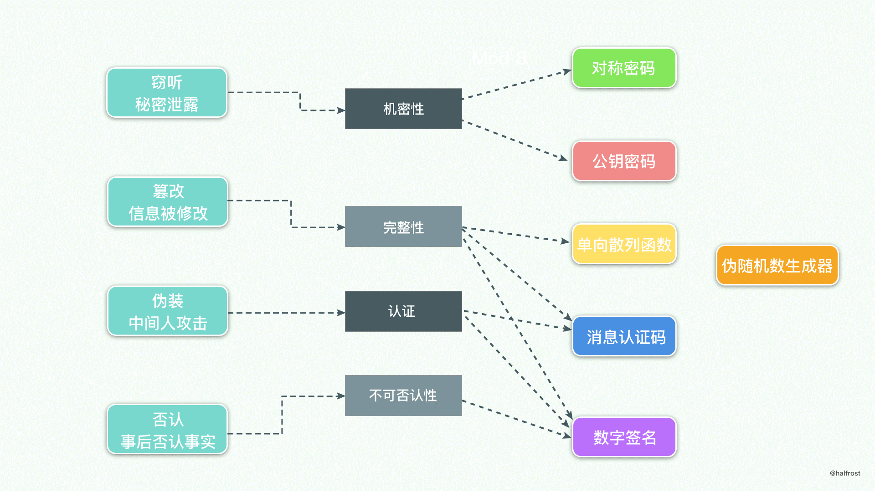
密码技术实质

Slide 2
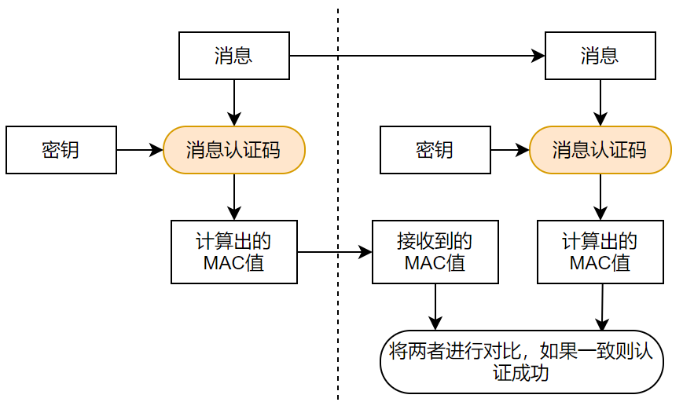
HAMC(Hash-based Message Authentication Code)
Notes:
hmac主要应用在身份验证中，如下是它的使用过程： 1. 客户端发出登录请求（假设是浏览器的GET请求） 2. 服务器返回一个随机值，并在会话中记录这个随机值 3. 客户端将该随机值作为密钥，用户密码进行hmac运算，然后提交给服务器 4. 服务器读取用户数据库中的用户密码和步骤2中发送的随机值做与客户端一样的hmac运算，然后与用户发送的结果比较，如果结果一致则验证用户合法。

Slide 3
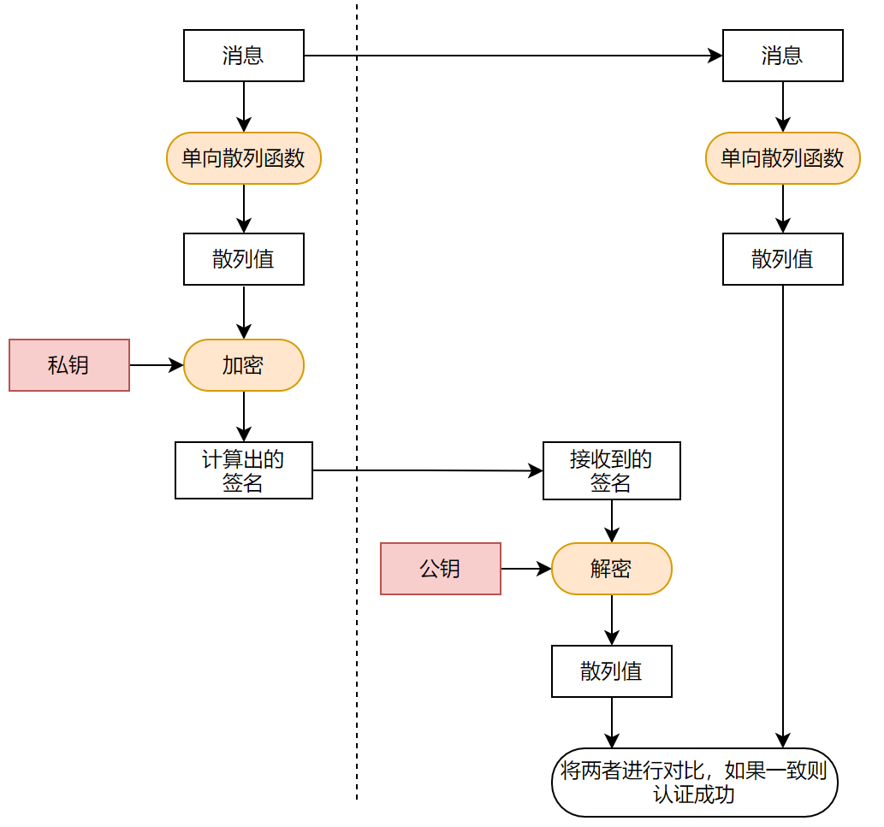
数字签名

Slide 4
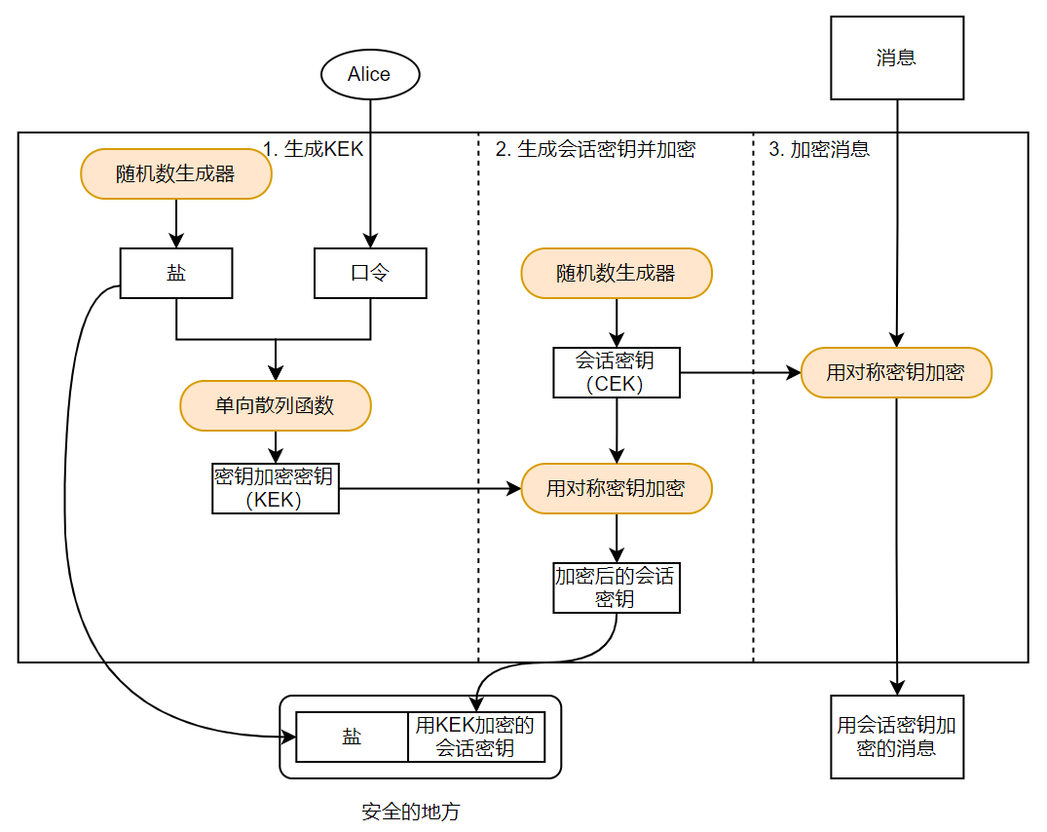
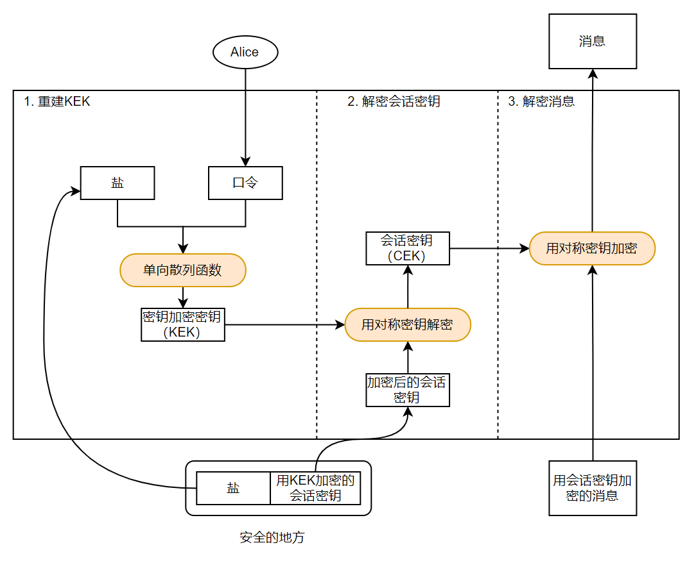
PBE(Password Based Encryption)
PBE 加密
PBE 解密
Notes:
改良：在生成 KEK 时，通过多次使用单向散列函数来提高安全性。如果把盐和口令再次输入单向散列函数，得到的值再输入单向散列函数，如此进行 1000 次得到的散列值作为 KEK 来使用，是一个不错的方法。用户进行 1000 次单向散列值的计算并不会消耗太多时间，但是对于攻击者来说，是很大的困难。像这样将单向散列函数进行多次迭代的方法称为拉伸(stretching)。

Slide 5
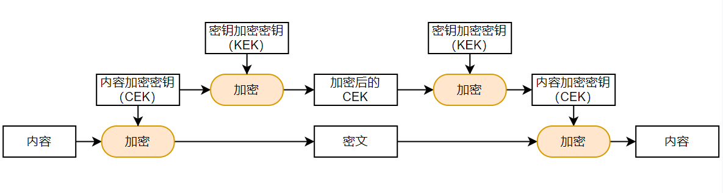
CEK & KEK

Slide 6
智能密码钥匙
设备认证密钥
应用1
应用1
应用1
……
智能密码钥匙：一个设备存在设备认证密钥和多个应用，应用相互独立。

Slide 7
智能密码钥匙应用逻辑结构图
管理员PIN
加密公钥
加密
证书
签名公钥
签名
证书
容器1
用户PIN
加密私钥
签名私钥
会话密钥1
会话密钥2
……
会话密钥k
……
文件1
文件2
加密公钥
加密
证书
签名公钥
签名
证书
容器n
……
加密私钥
签名私钥
文件m
会话密钥1
会话密钥2
……
会话密钥i
Notes:
加密密钥对用于保护会话密钥，签名密钥对用于数字签名和验签，会话密钥用于数据加解密和MAC运算。容器中也可以存放对应的数字证书。签名密钥对由内部产生，加密密钥对由外部产生并安全导入，会话密钥可由内部产生或者外部产生并安全导入。

Slide 8
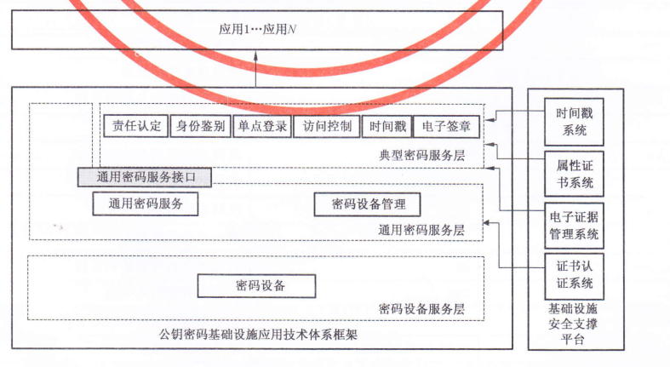

Slide 9
HTTPS
HTTPS 采用混合的加密机制，使用公开密钥加密用于传输对称密钥，之后使用对称密钥加密进行通信。

Slide 10
密码技术实质

Slide 11
密码技术实质

Slide 12
密码技术实质

Slide 13
密码技术实质

Slide 14
密码技术实质

Slide 15
密码技术实质

Slide 16
密码技术实质

Slide 17
密码技术实质

Slide 18
密码技术实质

Slide 19
密码技术实质

Slide 20
密码技术实质

